Slide 1
Technik-Corner: Smartphone bedienen
Notes:
Liebe Trainerin, lieber Trainer, diese Folien sind ein Bestandteil des TrainerInnen-Pakets „Digitale Alltagskompetenzen vermitteln“. Sie finden alle weiteren Materialien auf der Website www.digitaleSeniorInnen.at
Leitfaden „Digitale Alltagskompetenzen vermitteln “
Teil I: Kompetenzmodell für digitale Kompetenzen
Teil II: Handbuch zur Unterrichtsgestaltung
inkl. Übungen, Link-Liste, Lese-Liste
Präsentation (Foliensatz)
Unterlagen Teilnehmende: Handout zum Thema Digitales Kompetenzmodell

Slide 2
Digitale Alltagskompetenzen vermitteln
Technik-Corner
Smartphone bedienen
UISEL-APP
Sprechen statt tippen
Quelle: Pixabay

Slide 3
Smartphone bedienen UISEL-APP

Slide 4
Bedienung mit den Fingern
Tippen
Wischen
Blättern
Ziehen & Ablegen
Doppel-Tippen
Verkleinern & Vergrößern
Texteingabe
UISEL

Slide 5
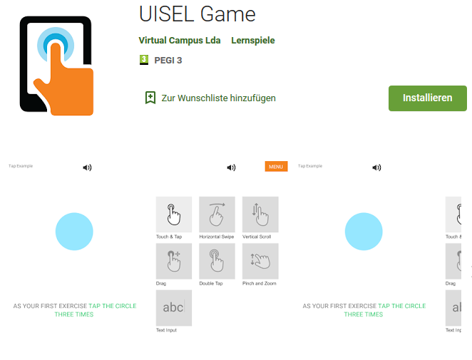
UISEL GAME

Slide 6
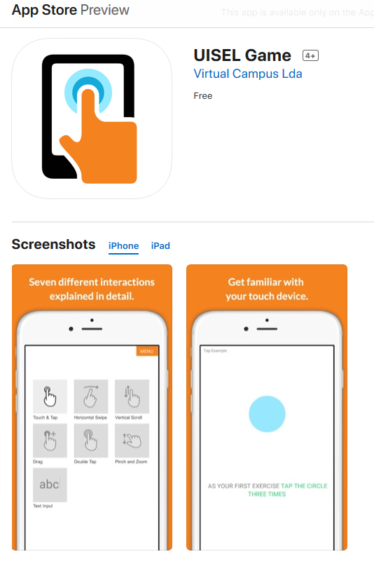
UISEL GAME

Slide 7
Wir üben gemeinsam
Bitte nehmen Sie jetzt Ihr Smartphone zur Hand.

Slide 8
Welches Betriebssystem habe ich?
Android oder iOS?
Notes:
„Befindet sich auf der Rückseite Ihres Handys ein Apfel-Symbol? Falls Sie eine Hülle verwenden, nehmen Sie das Handy aus der Hülle!“
Jedes Smartphone hat ein Betriebssystem. Das ist eine Basissoftware oder auch Basisprogramm genannt, damit das Gerät starten kann und wir die Grundfunktionen, wie z.B. Telefonieren nutzen können.
Vergleichbar mit Treibstoff für Autos. Jedes Auto braucht Treibstoff, um zu starten und los zu fahren. Bei Autos kennen wir die Treibstoffe Benzin und Diesel. Autos, die für Benzin geeignet sind, können nicht mit Diesel betrieben werden und umgekehrt.
Bei Smartphone heißen die gängigsten Betriebssysteme Android und iOS.
Wenn Sie den Funktionsumfang Ihr Smartphone erweitern wollen, dann können Sie zusätzliche Programm (sogenannte Apps) auf Ihr Smartphone laden. Der Vorgang wird auch installieren genannt. Dabei gilt es zu beachten, dass die gewünschte App für Ihr Betriebssystem verfügbar ist. („Kein Diesel in den Benzintank!“)

Slide 9
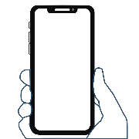
UISEL Game Android-Betriebssystem
Google Play Store
Suche nach UISEL Game
Kostencheck
Installieren
Öffnen
Berechtigungen?!
Länderauswahl
Ausprobieren
UISEL Game iOS Betriebssystem
App Store
Suche nach UISEL Game
Kostencheck
Installieren
Öffnen
Berechtigungen?!
Länderauswahl
Ausprobieren
Machen Sie alle Übungen!

Slide 10
„Hausübung“
Begleiten Sie eine Person bei der Installation des UISEL Game und beim Durchspielen der einzelnen Schritte.

Slide 11
Smartphone bedienen Sprechen statt tippen.

Slide 12
Sprechen Sie schon, oder tippen Sie
noch?
Notes:
Für die Eingabe von Text z.B. beim Schreiben einer Nachricht gibt es die Bildschirmtastatur.
Mit der Diktierfunktion können Sie Ihren Text sprechen und Ihr Smartphone verwandelt diesen in geschriebenen Text.
Dazu tippen Sie auf die Mikrofontaste der Tastatur.

Slide 13
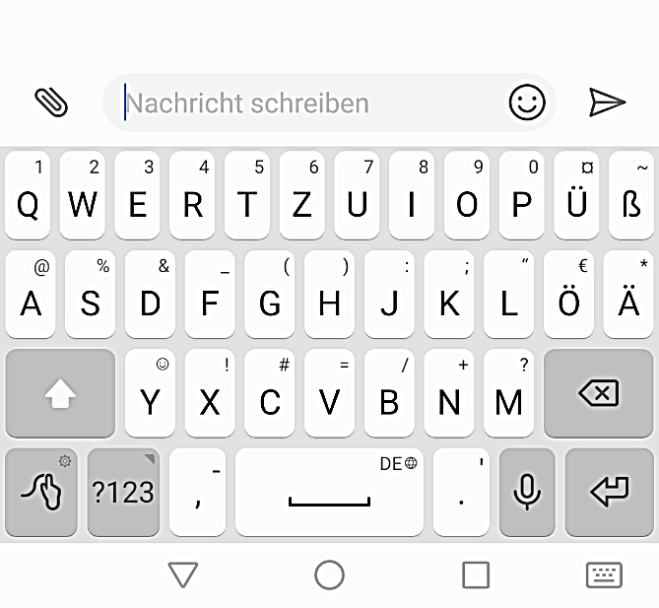
Mikrofontaste Android-Betriebssystem

Slide 14
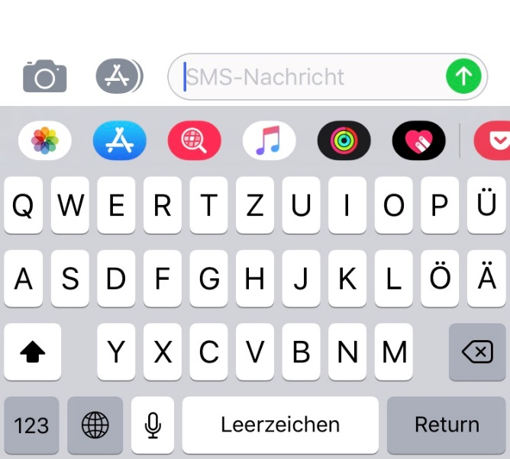
Mikrofontaste iOS-Betriebssystem

Slide 15
Wir üben gemeinsam
Bitte nehmen Sie jetzt Ihr Smartphone zur Hand.

Slide 16
Wir üben gemeinsam
Haben Sie eine Mikrofontaste auf
Ihrer Tastatur?

Slide 17
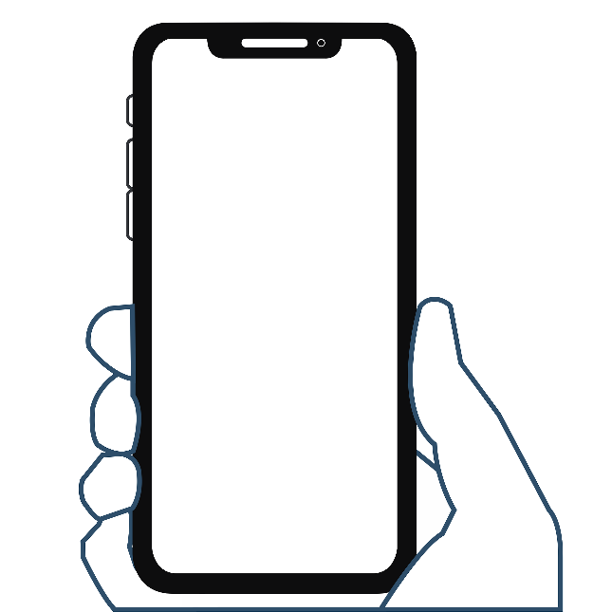
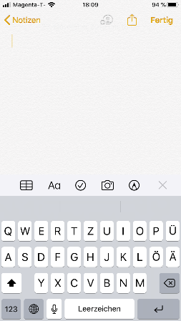
Wir üben gemeinsam
Öffnen Sie eine neue Notiz.
Die Bildschirmtastatur wird sichtbar.
Mikrofontaste?
Notes:
Statt Notiz kann auch ein anderes Programm/App geöffnet werden, wo normalerweise die Eingabe von Text möglich ist.

Slide 18
Welches Betriebssystem habe ich?
Android oder iOS?
Notes:
„Befindet sich auf der Rückseite Ihres Handys ein Apfel-Symbol? Falls Sie eine Hülle verwenden, nehmen Sie das Handy aus der Hülle!“
Jedes Smartphone hat ein Betriebssystem. Das ist eine Basissoftware oder auch Basisprogramm genannt, damit das Gerät starten kann und wir die Grundfunktionen, wie z.B. Telefonieren nutzen können.
Vergleichbar mit Treibstoff für Autos. Jedes Auto braucht Treibstoff, um zu starten und los zu fahren. Bei Autos kennen wir die Treibstoffe Benzin und Diesel. Autos, die für Benzin geeignet sind, können nicht mit Diesel betrieben werden und umgekehrt.
Bei Smartphone heißen die gängigsten Betriebssysteme Android und iOS.
Wenn Sie den Funktionsumfang Ihr Smartphone erweitern wollen, dann können Sie zusätzliche Programm (sogenannte Apps) auf Ihr Smartphone laden. Der Vorgang wird auch installieren genannt. Dabei gilt es zu beachten, dass die gewünschte App für Ihr Betriebssystem verfügbar ist. („Kein Diesel in den Benzintank!“)

Slide 19
Android-Betriebssystem
Einstellungen
Erweiterte Einstellungen (oder: System)
Sprache & Eingabe Auswahl der aktiven Tastatur
Einstellungen: Sprachtaste anzeigen
iOS Betriebssystem
Einstellungen
Allgemein
Tastatur: Diktierfunktion aktivieren
Ein Mikrofon sollte nun bei der Tastatur angezeigt werden!
Probieren Sie die Funktion aus!
Notes:
Wenn kein Mikrofon angezeigt wird muss die Spracheingabe in den Einstellungen aktivieren -> Mikrofon wird bei der Tastatur angezeigt. Achtung kann bei unterschiedlichen Android-Versionen unterschiedlich benannt sein. Unterstützung direkt am Gerät der Teilnehmenden möglicherweise erforderlich.

Slide 20
„Hausübung“
Erklären Sie einer Person, wozu die Diktierfunktion eingesetzt werden kann. Unterstützen Sie die Person bei der Aktivierung und probieren Sie die Funktion gemeinsam aus.

Slide 21
Notes:
https://www.digitaleseniorinnen.at

